Slide 1



Центр Pro Bono
Программа Фонда юридических клиник
Tłumaczenie na język rosyjski dofinansowało
Centrum Polsko-Rosyjskiego Dialogu i Porozumienia
w ramach Otwartego Konkursu Zdalnie.

Slide 2






Программа Центр Pro Bono реализуется Фондом юридических клиник (FUPP, www.fupp.org.pl) с 2007 года. Это первая и единственная инициатива такого типа в Польше, которая, помимо оказания правовой помощи некоммерческим организациям, также направлена ​​на поиск новых направлений сотрудничества между неправительственным сектором и юридическими фирмами.
В настоящий момент мы сотрудничаем с 30 фирмами, в число которых входят
Dentons, Hogan Lovells, Gide Loyrette Nouel, Linklaters, Bird&Bird, DWF.

Slide 3
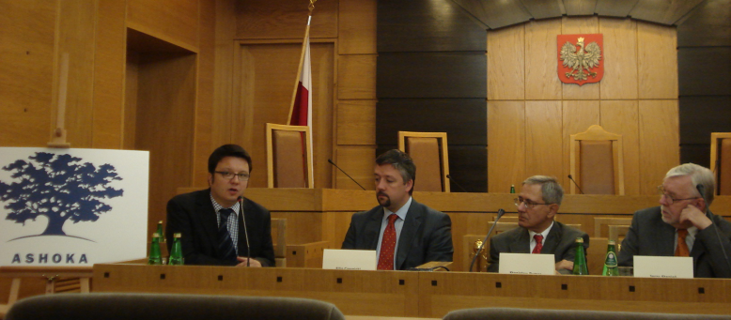
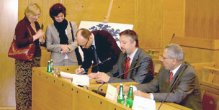
22 июня 2007 года в Конституционном Суде была подписана Декларация Pro Bono, которая послужила стартом для начала работы Центра Pro Bono. Созданием Центра занимались:
др. Филипп Черницки – Президент Фонда юридических клиник; Ева Кончал – (на тот момент) страновой директор Фонда «Ashoka»; адвокат Агнешка Вардак - (на тот момент) юридическая фирма Dentons; др. хабилит. Адам Боднар - (на тот момент) секретарь правления Хельсинкского фонда по правам человека, бывший Уполномоченный по гражданским правам (омбудсмен), на данный момент: декан юридического факультета SWPS университета в Варшаве.

Slide 4
Чего нам удалось достичь?
Начиная с 2007 года мы сотрудничаем с множеством юристов, которые оказали юридическую помощь неправительственным организациям в более 600 делах. В 2020 года в Центр поступило 60 дел, в 2021 году на сегодняшний день у нас уже 50 дел. По этой ссылке каждый может ознакомиться с нашими отчетами о проделанной работе за каждый год:
http://www.centrumprobono.pl/o-programie/raporty-roczne-z-dzialalnosci-centrum-pro-bono/
Сотрудничающие с нами юридические фирмы помогают не только в поступающих от неправительственных организаций делах, но также вовлечены и в другие специальные проекты: правовое просвещение в школе, написание статьей для газеты „Rzeczpospolita” и портала ngo.pl, проведение семинаров на правовые темы для сотрудников НПО.

Slide 5
В разделе «Помощь pro bono», проводимым газетой Rzeczpospolita, среди прочего были опубликованы статьи:
адв. Марии Гроховской – „Сбор средств для нуждающихся во время Поста и в костеле”;
адв. Марты Войтковяк (Gide Loyrette Nouel) - „Двое на качелях. Название фонда не может быть выбрано свободно”
адв. Эльжбеты Лис (Dentons) „Каждый из нас может помогать”
Ангелики Коман (Kancelaria Prawna Filipek & Kamiński) - „Не для получения прибыли, а для определенной цели”

Slide 6
Весной 2019 года юрист юридической фирмы Bird & Bird провела две встречи в Центре социальной защиты района Прага Южная в Варшаве. В мае была встреча с людьми, которые обращаются в организации социальной помощи с проблемами, связанными с банкротством потребителей. В июне был проведен тренинг для сотрудников Центра социальной помощи с целью повышения их компетенций в области потребительского банкротства.
В июне 2019 года прошел тренинг, организованный совместно с Ассоциацией Клон/Явор. Юристы юридической фирмы Peter Nielsen & Partners рассказали про занятие коммерческой деятельностью в форме юридического лица некоммерческими организациями.
Очередной тренинг по вопросам охраны личных данных прошел в июне 2021 года. На этот раз его провели юристы Hogan Lovells.

Slide 7
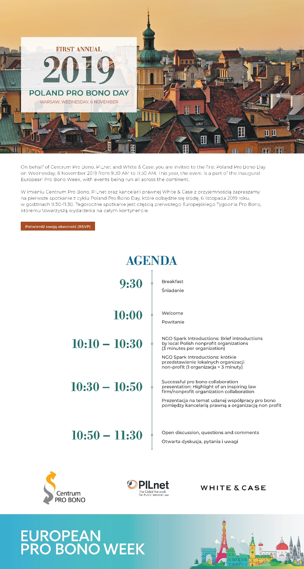
6 ноября 2019 года в рамках Европейской недели Pro Bono в варшавском офисе юридической фирмы White & Case состоялось мероприятие под названием Pro Bono Day, которое было совместно организовано Центром Pro Bono и организацией PILnet. Встреча была частью первой Европейской недели Pro Bono, которая сопровождалась мероприятиями по всему континенту. Во время встречи выступили юристы, оказывающие бесплатную помощь неправительственным организациям, а также представители таких организаций, как Комитет по защите прав детей, Фонд Спасение/Кухня конфликта, НПО Habitat for Humanity Poland, Ashoka в Польше, сеть офисов общественного консультирования и Центр социальной информации, Фонд Court Watch Poland, ngo.pl.

Slide 8

Чего нам удалось достичь?
Сотрудничество с сайтом NGO.PL
Сотрудничество Центра Pro Bono с сайтом началось во второй половине 2016 года с раздела «Спросите юриста о ... трудовом праве», организованного в партнерстве с юридической фирмой Wardyński i Wspólnicy. Идея раздела заключалась в подготовке юридических ответов на вопросы читателей. Ответы были опубликованы на портале ngo.pl. Успех первого цикла подвиг на сотрудничество в этой области в 2017 году. Кроме того, в разделе также были опубликованы правовые исследования, анализы отдельных дел, статьи по часто задаваемым вопросам и другие дела, в которых участвовали юридические фирмы, сотрудничающие с Центром Pro Bono.
Сотрудничество с порталом - это возможность познакомиться с двумя «мирами» и поучиться друг у друга, а также познакомиться с новыми людьми, которые являются профессионалами своего дела и просто замечательными людьми.

Slide 9
Сотрудничество сайта ngo.pl с Центром Pro Bono:
Получение интересных вопросов и правовых казусов от организаций – около 20 дел, часть ответов подготовлена в виде тематических статьей для сайта
Правовой анализ, экспертиза, толкование правовых норм:
  Проектная заявка НПО. Должны ли мы его делать доступным? Петр Завадски, Bird&Bird
  Государственные органы могут требовать от НПО печать? Кароль Мациас, Linklaters
Описание примеров успешного сотрудничество НПО с юридическими фирмами – 30 юридических фирм, на которые можно положиться. Рафал Гебура, ngo.pl
Постоянная рубрика „Спросите юриста о…”
НПО задают вопросы на заданную тематику, а юристы отвечают. Ответы публикуются на ngo.pl Материал на постоянно основе хранится на странице poradnik.ngo.pl
Было организовано 6 обзоров по следующим темам:
  трудовое право – Wardyński i Wspólnicy
  охрана личных данных – GIDE
  ответственность членов правления – CMS Cameron Mc Kenna
  НДС – адв. Мария Гроховска
  авторские права – Filipek & Kamiński
  проверка в НПО – Wardyński i Wspólnicy , SSW Spaczyński, Szczepaniak i Wspólnicy

Slide 10
«Руководство» по проверкам в некоммерческих организациях. В рамках сотрудничества был получен запрос на правовые исследования различных аспектов проверок в НПО. Правовые исследования были опубликованы на сайте poradnik.ngo.pl, что обогатило тему проверок в НПО экспертными знаниями:
  Налоговая проверка (отдельные вопросы) – SSW Spaczyński, Szczepaniak i Wspólnicy
  Налогово-таможенная проверка (отдельные вопросы) – SSW Spaczyński, Szczepaniak i Wspólnicy
  Аудит, проводимый региональными аудиторскими палатами – адв. Мария Гроховска
  Проверка Высшей контрольной палатой – адв. Мария Гроховска
  Проверка отделом социальных отчислений – Hogan Lovells

Slide 11
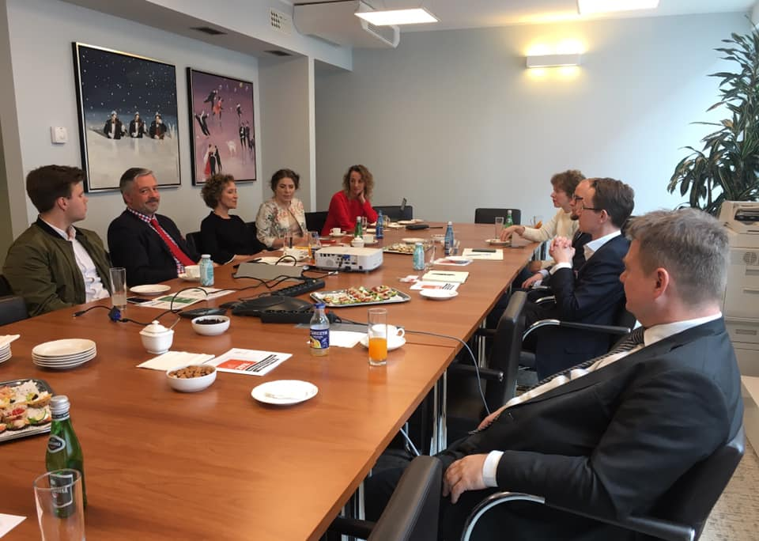
Встречи//Мероприятия
С осени 2015 года Центр Pro Bono организует круглые столы с юридическими фирмами. Круглый стол Pro Bono - это возможность встретиться с представителями юридических фирм, участвующих в программе Центр Pro Bono, а также обменяться опытом между юридическим сектором и людьми, работающими в некоммерческих организациях. К настоящему времени проведено 18 встреч.
Во время встреч презентуются реализованные проекты и проводится обсуждение с приглашенными организациями в сфере сотрудничества с pro bono юристами.

Slide 12
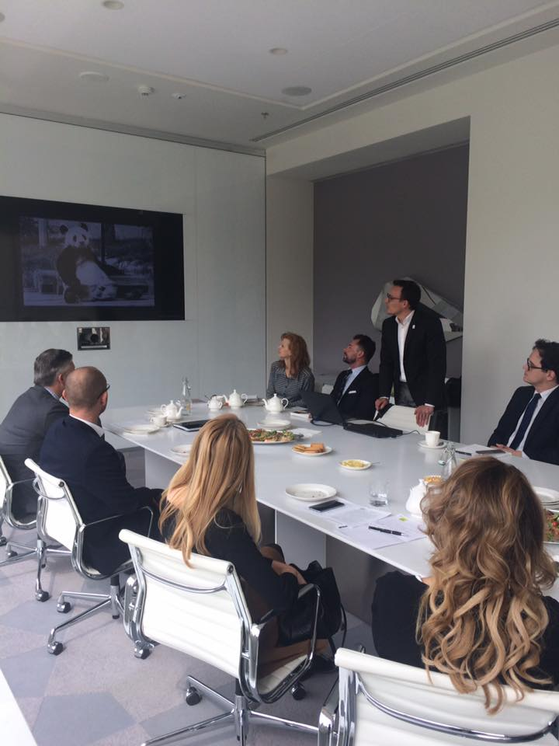
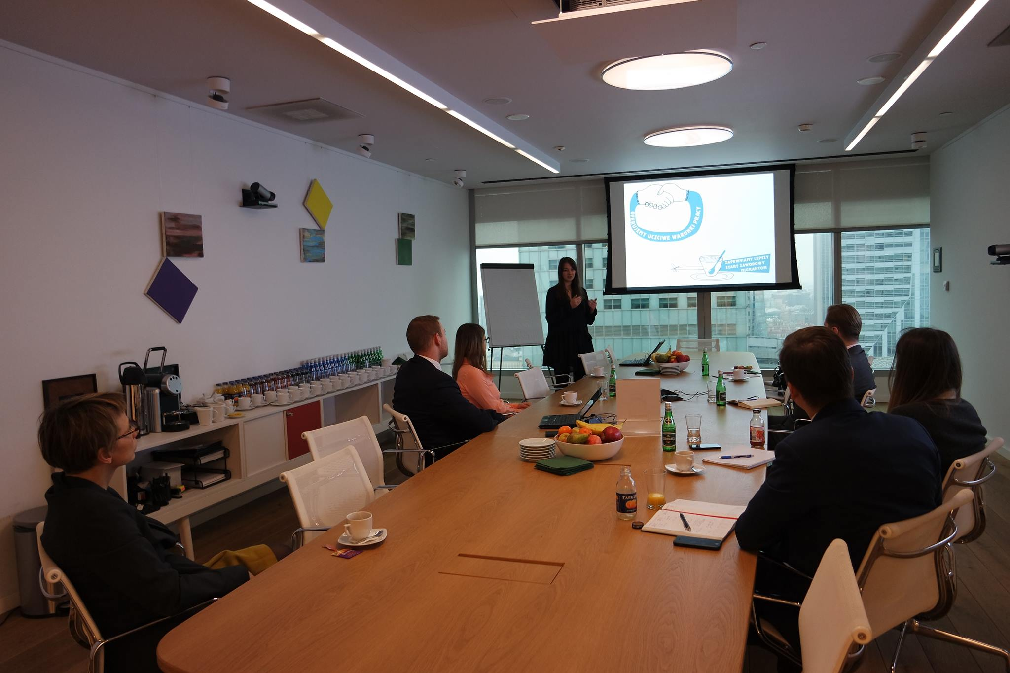
До сегодняшнего момента были приглашены: социальное предприятие Leżę i Pracuję, Фонд WWF Polska, Центр гражданского образования, организация Клон/Явор, польское общество антидискриминационного права, Фонд Спасение/Кухня Конфликта, комитет защиты прав ребенка, социальное предприятие WOLA, Центр белорусской солидарности, Фонд Ashoka.

Slide 13

14 сентября 2020 г. Фонд юридических клиник при поддержке PILnet организовал дискуссию на тему: «Поддержка негосударственного сектора со стороны органов местного самоуправления и бизнеса - примеры сотрудничества и предложения новых методов сотрудничества». Встреча проходила в Центре НПО Szpitalna в Варшаве, а трансляция встречи была доступна онлайн.
Дискуссию, состоящую из двух частей, можно посмотреть в профиле Центра Pro Bono на фейсбуке, а также ознакомиться с описанием встречи на портале NGO.PL.
Панельное выступление I
ПОДДЕРЖКА НЕГОСУДАРСТВЕННОГО СЕКТОРА СО СТОРОНЫ ОРГАНОВ МЕСТНОГО САМОУПРАВЛЕНИЯ
Модератор: Лукаш Домагала (Председатель Общепольской федерации НПО)
Панелисты:
Эва Коланкевич (зам. мэра Варшавы по вопросам сотрудничества с НПО)
Эва Галка (Председатель товарищества Центр продвижения и развития гражданских инициатив PISOP Poznań)
Збигнев Вейцман (Председатель Сети поддержки НПО SPLOT)
Панельное выступление II
Поддержка негосударственного сектора со стороны бизнеса (в том числе социальная ответственность и PRO BONO)
Модератор: др. Филип Черницки (Председатель Фонда юридических клиник)
Панелисты:
Эва Кончал (CEE Manager w European Venture Philanthropy Association)
адв. Патрик Радзимерски (партнер Dentons)
Агнешка Борек (Председатель Фонда Valores)
Анна Коженевска (основательница Фонда развития талантов и Social Impact Alliance for Central & Eastern Europe)

Slide 14
Спасибо за внимание!
Контакт:
www.centrumprobono.pl
biuro@centrumprobono.pl
Facebook: https://www.facebook.com/Centrum-Pro-Bono

